Slide 1
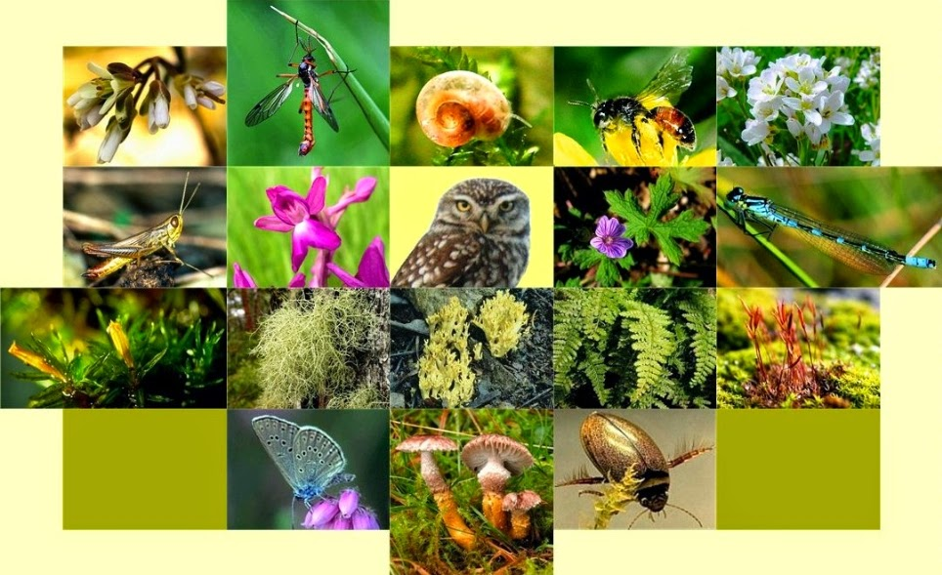
BIODIVERZITA
Mgr. Ivan Pipasík

Slide 2
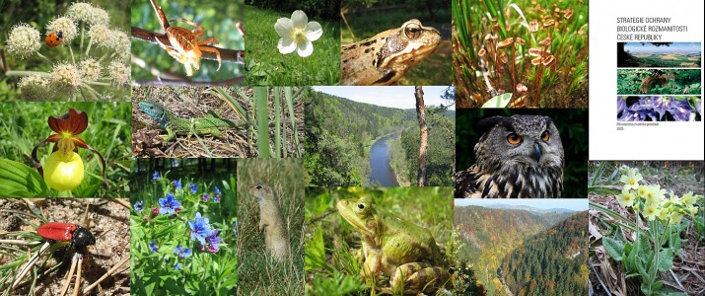
Definícia
Biodiverzita, alebo aj biologická diverzita je rozmanitosť života na Zemi zahŕňajúca milióny druhov rastlín, živočíchov a mikroorganizmov.

Slide 3
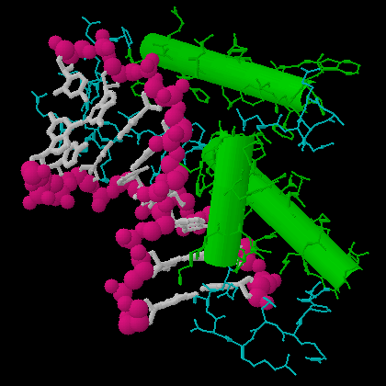
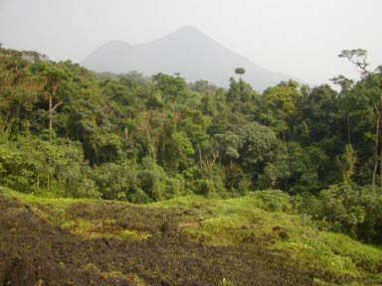
Rozlišujeme tri úrovne biodiverzity:
1. genetická
2. druhová
3. ekosystémová

Slide 4
Funkcie biodiverzity
Biodiverzita poskytuje základné podmienky nevyhnutné pre život.

Slide 5
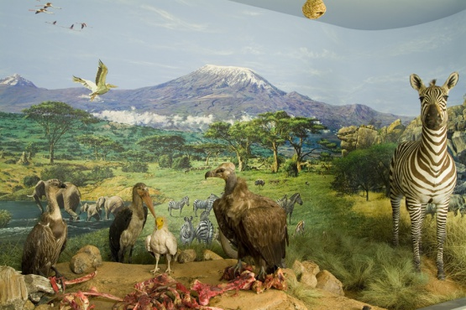
Vďaka biodiverzite – rozmanitosti života na Zemi, je naša planéta obývateľná a krásna.

Slide 6
PREČO JE BIODIVERZITA DÔLEŽITÁ?
Biodiverzita je výsledkom evolúcie trvajúcej 3,8 miliárd rokov a ľudstvo bez nej nemôže prežiť.
Význam biodiverzity pre človeka je kľúčový. V podstate sme existenčne závislí na tzv. službách ekosystémov, ktoré podporujú, ba až podmieňujú život na Zemi.

Slide 7
Príčiny ohrozenia biodiverzity
Hlavnou a snáď aj jedinou, za to ale o to silnejšou, hrozbou pre biodiverzitu je človek a jeho neuvážené či skôr sebecké konanie.
Človek však svojím vytrvalým pôsobením zväčša na jednom mieste prírodu tak zdevastuje, že už samotná nie je schopná uviesť veci do pôvodného stavu.

Slide 8
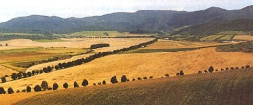
Ochrana biodiverzity
Dohovor OSN o biologickej diverzite (1992)
ochranou biodiverzity je zlepšiť podmienky pre uchovanie biologickej rôznorodosti a dosiahnutie trvalo udržateľného využívania biologických zdrojov

Slide 9
Možností na ochranu biodiverzity na miestnej úrovni je skutočne mnoho.
Patrí sem:
zvyšovanie podielu vegetácie, osobitne v zastavaných centrách miest,
zakladanie prírode blízkych sadovníckych úprav,
starostlivosť o verejnú zeleň prírode blízkym spôsobom,
zahrnutie ochrany biodiverzity do územného plánovania,
ochrana biotopov a druhov, ako aj tvorba koridorov spájajúcich jednotlivé biotopy,
informovanie a zvyšovanie vedomia občanov a ďalších kľúčových aktérov do ochrany biodiverzity.

Slide 10
https://www.youtube.com/watch?v=MuCgMajFkbM
https://www.youtube.com/watch?v=nn0RipJPRIY
https://www.youtube.com/watch?v=GxR3FR1b8NM
https://www.youtube.com/watch?v=oSRBqfHl7iI

